Slide 1
雞蛋鮮度判別

Slide 2
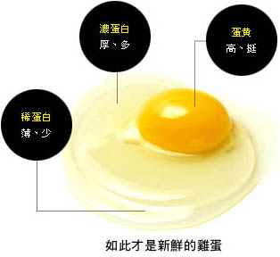
新鮮的雞蛋
先看蛋黃的部份，新鮮的蛋打開後，其蛋黃直挺於蛋白中央，從上方看蛋黃視覺會小一點，側面看則呈現橢圓型。 而蛋白的部份，會明顯看出濃蛋白與稀蛋白的區隔。其中濃蛋白厚多，緊緊包覆於蛋黃四周，並將蛋黃從中挺住；而稀蛋白薄少，分布於最外圈。
隨著時間一久或保存方式不當(如常溫下存放)，濃蛋白會稀化，最終與稀蛋白化為一體，而蛋黃也會因為沒有濃蛋白的支撐而癱軟，失去挺立在蛋白中央的位置。如此可做為判別蛋品新鮮與否的依據。

Slide 3
一 、浸水法
當蛋放得越久，內部的水份會隨之蒸發，由空氣取代，而腐壞的蛋甚至會充滿腐臭的氣體。也就是說，蛋越新鮮，重量越重，反之則越輕。所以，只要把蛋放進裝滿水的碗裡就能測試，判斷方式如下：
— 若下沉並穩穩躺在碗底，狀態最新鮮，約擺放了 1-3 天。 — 若下沉但稍微浮動或傾斜，大致還算新鮮，約已擺放一週。 — 若下沉但垂直站立，也還可以，約已擺放兩週。（此狀態很適合做水煮蛋） — 若整顆蛋飄出水面，那就是已經擺放了一個月以上。不建議食用。

Slide 4
二 、打破蛋觀察法
除了整顆蛋浸水檢查之外，也可將蛋打開，輕輕倒出﹔如果蛋黃飽滿隆起，蛋黃下方有一層厚蛋白，最下方才是一層稀蛋白時，表示蛋很新鮮。若蛋黃扁平，蛋白較稀，則為次級品;要是蛋黃、蛋白都不成形，那就不新鮮了。

Slide 5
三 、透光檢驗法
蛋是否新鮮，也可由透視判定。亦即不打破蛋殼，而用透視光線的方法來檢驗。 ﹝用具﹞二空箱、桌燈、燈泡(一百燭光) ﹝試驗方法﹞空箱開一個比蛋略小的洞，箱中置燈泡，讓光線透過小洞 ﹝結果判定﹞將蛋的鈍端對著箱外洞口，透過光線觀察鈍端內氣室的大小氣室小者，表示蛋很新鮮，氣室如果很大，表示不夠新鮮。 ﹝注意﹞依這個方法判定的理由是，蛋剛生下時，氣室極小，慢慢的，水分自蛋中蒸發，氣室乃逐漸變大，而愈來愈不新鮮。而且，蛋黃、蛋白也隨著鮮度降低而黏度變小，蛋黃變得容易移動，偶爾有上浮的現象，也常有蛋黃、蛋白分不開的情況。這個方法與我們買蛋時，先對著陽光或日光燈看看氣室的大小一樣，優點是很方便，缺點是每一個人目測的標準不一，只能用比較的方式，選擇氣室最小的為優。

Slide 6
四 、蛋黃係數（Yolk Index）測定法
蛋是否新鮮，還可從蛋黃係數來判定。打蛋後判定新鮮度的方法:
蛋黃係數（Yolk Index）是將打開的雞蛋攤平在平板上的雞蛋蛋黃高度除以蛋黄直徑算出的值，從1930年代被開始作為衡量雞蛋內部品質的指標。隨著時間流逝，蛋黃膜的纖維組織變鬆緩而逐漸失去強度，品質變差，該值也隨之降低。
用攤平在平板上的雞蛋蛋黃高度（YH）與蛋黃直徑（YD），可按照如下公式算出蛋黃係數（YI）。YI＝YH/YD
﹝結果判定﹞蛋黃愈高，鮮度可說愈好。新鮮蛋的蛋黃係數為0.42~0.361，不新鮮蛋的蛋黃係數為0.3以下。
﹝測定的原理﹞蛋黃膜會隨著時間而變得脆弱，蛋黃就橫向擴大，使得直徑變大，高度降低，這個測定法就是應用此一性質。

Slide 7
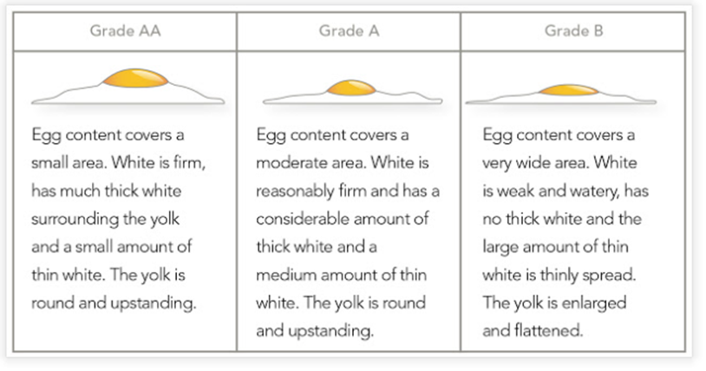
五 、霍氏單位法(Haugh unit，蛋質係數)
霍氏(哈夫)單位是1937年Raymond Haugh設計出的表示蛋內部品質的指標。結合蛋黃周圍濃厚的蛋白高度和蛋的重量，數值越高蛋的品質就越佳。
測量方法為:將一個敲開的蛋放在水平的托盤上，通過濃厚的蛋白高度和蛋的重量算出霍氏(哈夫)單位
HU=100 x log (H-1.7W^{0.37}+7.6)
HU: 霍氏(哈夫)單位 H: 蛋白高度 W: 蛋的重量
在美國，霍氏單位與蛋的評價如下表所示:我國蛋的規格，政府機構並沒有使用這種單位，少數蛋業者或學術機關偶爾用到，但以六十為品質優劣的大致標準。霍氏值(蛋質係數)的評價結果與蛋黃係數幾乎相同，即數值愈大表示蛋的品質愈優良。
等級 : AA (HU72.0～)
A (HU 60.0～71.9)
B (HU 31.0～59.9)
C (HU ～30.9)

Slide 8
霍氏單位/蛋黃係數測定裝置

Slide 9
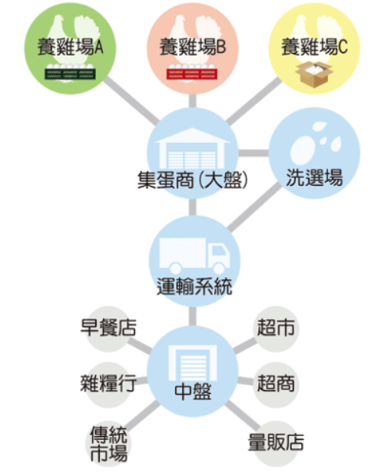
雞蛋產銷流程

Slide 10
洗選蛋

Slide 11
洗選蛋
「洗選蛋」於台灣市占率約4成。
農委會畜牧處科長江文全說：「洗選跟不洗選，都是為了食品安全，只不過兩者對於風險處理的方式不同。」
根據農委會的規定，「洗選蛋」需經過清洗、風乾、冷藏等步驟；「非洗選蛋」在出貨前則要經過煙燻處理，以甲醛氣體燻煙半小時，約可殺死蛋殼表面9成以上的細菌。
中興大學動物科學系榮譽教授李淵百就指出，他不認為全面推動洗選是必要的，因為清洗過程中會把蛋殼上的天然保護膜給洗掉，導致多種細菌集中在蛋殼上，造成雞蛋更為脆弱；若使用消毒水來殺菌，其使用的品質、使用的方法都未定，更可能造成食安危機。

Slide 12
洗選蛋 VS 非洗選蛋 保存
市面上常見的洗選蛋，強調會洗掉蛋殼表層的細菌與附著物，但這個優點正好是缺點，因為蛋殼保護層將同時遭到破壞。剛完成洗選的雞蛋，雖然細菌數量會瞬間減少，倘若處理過程不夠嚴謹或隨著保存時間變長，反而導致細菌更容易進入雞蛋中，故洗選蛋保存條件嚴苛，需冷藏於7°C以下，保存期限約2周。
非洗選蛋在出貨前，得用消毒水煙燻半小時，即可達到殺菌效果，再以乾淨軟布擦拭髒汙處。由於蛋殼的保護膜仍完整存在，同樣以冷藏方式保存，效期可達1個月。

Slide 13
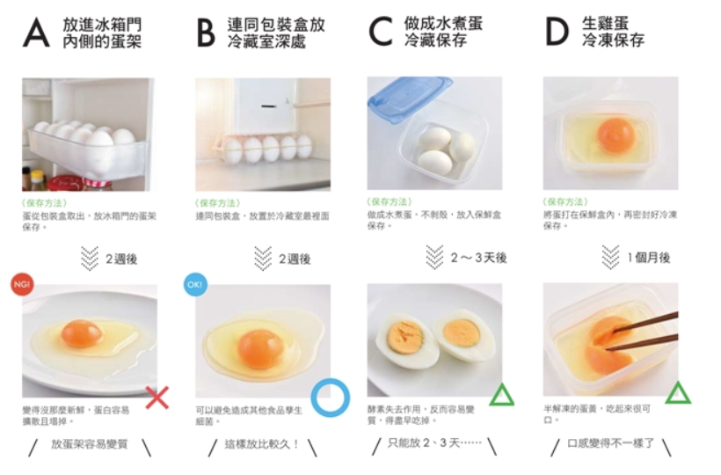
安全又衛生的蛋保鮮祕訣-1

Slide 14
安全又衛生的蛋保鮮祕訣-2

Slide 15
安全又衛生的蛋保鮮祕訣-3 雞蛋為甚麼尖的蛋頭要向下放？
1.因為剛產的新鮮雞蛋蛋白濃稀分布，能夠有效地固定蛋黃的位置，而隨著時間的延長和外界溫度的上升，在蛋白酶的作用下，蛋白所含的黏液素逐漸脫水，慢慢地使蛋白變稀，這時蛋白就失去了固定蛋黃位置的作用。
這時候由于蛋黃比重輕于蛋白，蛋黃就會上浮，如果在擺放雞蛋時，是尖頭向上或是橫放，蛋黃就會貼在蛋殼上，形成“靠黃蛋”或“貼皮蛋”，容易變質，而且在煮時，容易散黃 。而雞蛋的鈍頭有一個氣室，即使蛋白變稀，蛋黃上浮，也不會使蛋黃貼在蛋殼上。因此， 在擺放雞蛋時，鈍頭向上，而且要直立存放。
2.另一種說法是因為雞蛋的氣室位于雞蛋鈍端，把鈍頭朝上，可以讓雞蛋呼吸，延長雞蛋保存壽命。

Slide 16
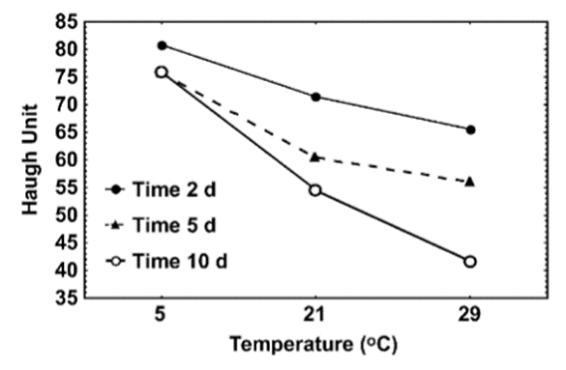
儲存時間和霍氏單位(Haugh unit)

Slide 17
參考資料
中華民國養雞協會
勤益蛋品科技
農傳媒
NABEL Co.,Ltd. (http://det6000.com/tw/egg-quality/)
CAS蛋品 (http://www.cas.org.tw/cas%E8%9B%8B%E5%93%81)
https://bookzone.cwgv.com.tw/topic/details/4787

Slide 18
參考資料
An ultrasound based technique for the determination of poultry egg quality
Quality of eggs sold in different commercial establishments and the study of the conditions of storage
飼料營養雜誌(p.42～51)─毛毛、九七年七期
影響蛋白品質的因素─毫氏單位為指標
水中的芭蕾舞者—利用比重的原理判斷雞蛋的新鮮度
http://www.thepoultrysite.com/publications/1/egg-quality-handbook/30/watery-whites/

Slide 19
